Slide 1

bert
原理及使用总结
黎芮彤
Notes:
大家好，因为我目前正好想把Bert用在实验里，所以在这里和大家分享一下

Slide 2
目 录
BERT模型解析
BERT模型使用
CONTENTS

Slide 3
01
BERT模型解析
Notes:
我先介绍一下Bert的模型原理

Slide 4
背景
预训练 NLP 模型
CV 领域的预训练模型展现出强大的能力
在近几年广受关注
NLP 领域也一直探讨实现无监督预训练的方法
Notes:
首先，其实预训练模型或迁移学习很早就有人研究，但真正广受关注还是在近几年。在计算机视觉处理中，人们越来越多地采用预训练好的大型网络来提取特征，然后再进行后续任务。目前这种处理方式已经是图像处理中很常见的做法了。
相比之下，自然语言处理目前通常会使用预训练的词向量来进行后续任务。但词向量是通过浅层网络进行无监督训练，虽然在词的级别上有着不错的特性，但却缺少对连续文本的内在联系和语言结构的表达能力。因此大家也希望能像图像领域那样，通过大量数据来预训练一个大型的神经网络，然后用它来对文本提取特征去做后续的任务，以期望能得到更好的效果。

Slide 5
背景
BERT的“前身”们
微软研究院的残差网络
CMRC2018阅读理解比赛中运用了ELMo模型
OpenAI又提出了[GPT]模型
Notes:
早在2015年的时候，微软研究院的何恺明和他的同事们发表了残差网络的论文，第一次通过残差的方式将卷积神经网络推进到了100层以上，并在图像识别的任务上刷新了当时的最高纪录。自那以后起，随着网络不断地加深，效果也在不断提升。然而大量的数据训练出来的大型网络虽然效果更好，但随着网络的加深以及数据集的不断扩大，完全重新训练一个模型所需要的成本也在不断地增加。
在CMRC2018阅读理解比赛中，追一科技的参赛方案就运用了ELMo模型的预训练方式，并做了相应的改进。因为原本的ELMo当中对英文进行了字符级别的编码，但这对中文并不适用。。
此后OpenAI又提出了[GPT]预训练的语言模型，GPT是在百度15亿词文本的语料上进行的，模型参数选择了12层，12head的Transformer结构。然后采用此模型直接在子任务上微调来进行后续任务。
从上面提及的这些论文的结果以及学界和工业界的反馈来看，这种使用大量的语料进行预训练，然后再在预训练好的模型上进行后续任务训练，虽然训练方式各有不同，但在后续任务都有不同程度的提高。
而谷歌提出的BERT就是在OpenAI的GPT的基础上对预训练的目标进行了修改，并用更大的模型以及更多的数据去进行预训练，从而得到了目前为止最好的效果。

Slide 6
贡献
主要贡献：
证明了双向预训练对语言表示的重要性。与之前使用的单向语言模型进行预训练不同，BERT使用遮蔽语言模型来实现预训练的深度双向表示。
论文表明，预先训练的表示免去了许多工程任务需要针对特定任务修改体系架构的需求。 BERT是第一个基于微调的表示模型，它在大量的句子级和token级任务上实现了最先进的性能，强于许多面向特定任务体系架构的系统。
BERT刷新了11项NLP任务的性能记录，将为NLP带来里程碑式的改变。
Notes:
下面是bert的主要贡献，证明了双向预训练对语言表示的重要性。与之前使用的单向语言模型进行预训练不同，BERT使用遮蔽语言模型来实现预训练的深度双向表示。
论文表明，预先训练的表示免去了许多工程任务需要针对特定任务修改体系架构的需求。 BERT是第一个基于微调的表示模型，它在大量的句子级和token级任务上实现了最先进的性能，强于许多面向特定任务体系架构的系统。
BERT刷新了11项NLP任务的性能记录。本文还报告了 BERT 的模型简化研究，表明模型的双向性是一项重要的新成果。

Slide 7
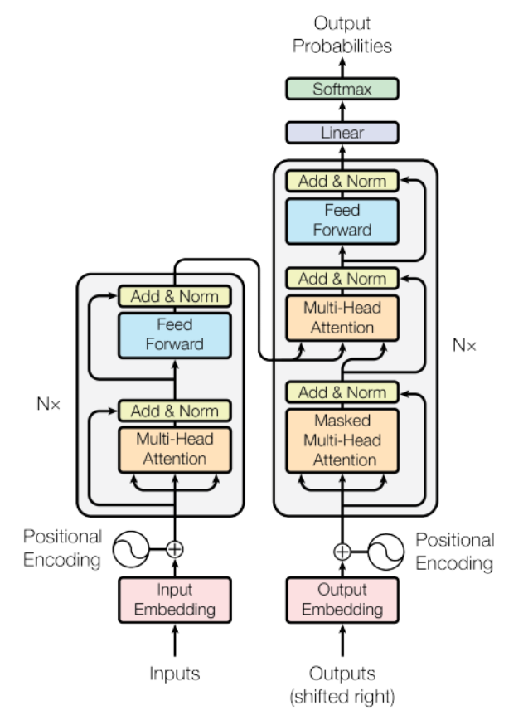
Transformer
bert的基础
Transformer 不需要循环结构
Transformer 的训练速度比 RNN 快很多
Notes:
关于BERT模型，就不得不说起Transformer，他是Bert的基础，这里简单说一下。该模型在神经机器翻译及其他语言理解任务上的表现远远超越了现有算法。
在 Transformer 之前，多数基于神经网络的机器翻译方法依赖于循环神经网络（RNN），后者利用循环（即每一步的输出作为下一步的输入）进行顺序操作（例如，逐词地翻译句子）。尽管 RNN 在建模序列方面非常强大，但其序列性意味着该网络在训练时非常缓慢，因为长句需要的训练步骤更多，其循环结构也加大了训练难度。与基于 RNN 的方法相比，Transformer 不需要循环，而是并行处理序列中的所有单词或符号，同时利用自注意力机制将上下文与较远的单词结合起来。通过并行处理所有单词，并让每个单词在多个处理步骤中注意到句子中的其他单词，Transformer 的训练速度比 RNN 快很多，而且其翻译结果也比 RNN 好得多。

Slide 8
Transformer
Encoder: 由N=6个相同的layers组成
Decoder: 由N=6个相同的Layer组成
masking机制
Notes:
如图所示是谷歌提出的transformer 的架构。这其中左半部分是 encoder 右半部分是 decoder。
Encoder: 由N=6个相同的layers组成, 每一层包含两个sub-layers. 第一个sub-layer 就是多头注意力层，然后是一个简单的全连接层。 其中每个sub-layer都加了残差连接和归一化。
Decoder: 由N=6个相同的Layer组成，但这里的layer和encoder不一样， 这里的layer包含了三个sub-layers, 最后是一个全连接层。前两个sub-layer 都是基于多头注意力层的。这里有个特别点就是masking, masking 的作用就是防止在训练的时候 使用未来的输出的单词。比如训练时，第一个单词是不能参考第二个单词的生成结果的。Masking就会把这个信息变成0，用来保证预测位置 i 的信息只能基于比 i 小的输出。

Slide 9
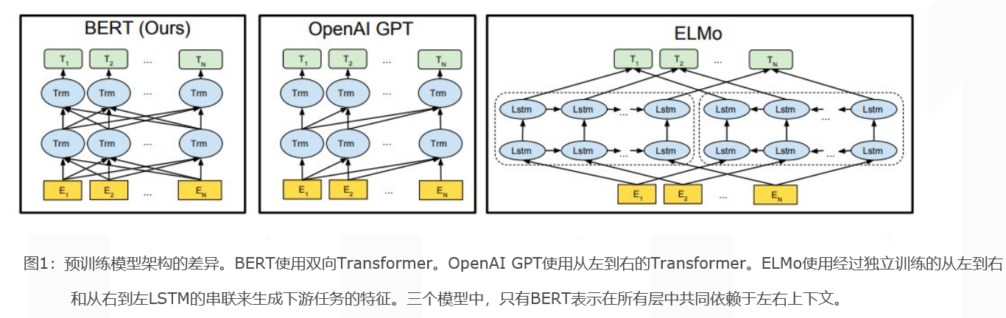
模型架构
BERTBASE: L=12, H=768, A=12, 总参数=110M
BERTLARGE: L=24, H=1024, A=16, 总参数=340M
Notes:
论文使用了两种模型：
一个的总参数=110M
另一个的总参数=340M
其中层数（即 Transformer 块个数）表示为 L，将隐藏尺寸表示为 H、自注意力头数表示为 A。为了进行比较，论文中选择第一个的模型尺寸与OpenAI GPT具有相同的模型大小。然而，重要的是，BERT Transformer 使用双向自注意力模型，而GPT Transformer 使用受限制的自注意力模型，其中每个token只能关注到其左侧的上下文。BERT，OpenAI GPT和ELMo之间的比较如图所示。BERT使用双向Transformer。OpenAI GPT使用从左到右的Transformer。ELMo使用经过独立训练的从左到右和从右到左LSTM的串联来生成下游任务的特征。三个模型中，只有BERT表示在所有层中共同依赖于左右上下文。

Slide 10
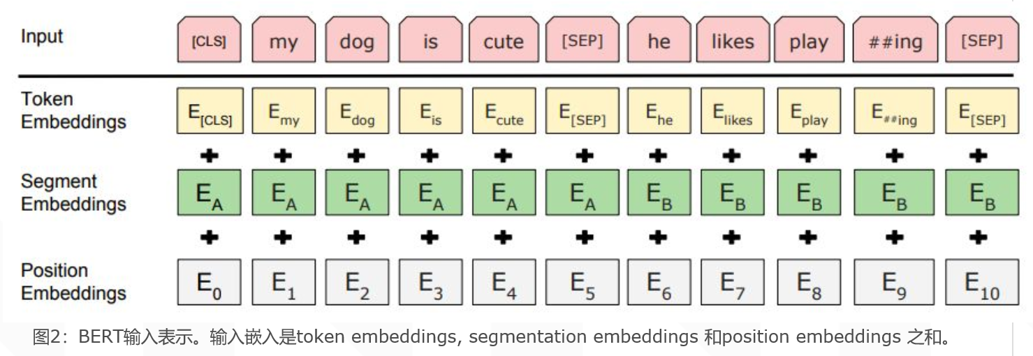
输入的表示
Notes:
这是bert的输入数据的格式图。针对不同的任务，模型能够在一个token序列中明确地表示单个文本句子或一对文本句子(比如[问题，答案])。对于每一个token, 其输入表示通过其对应的token embedding, 段表征和位置表征相加产生。图是输入表示的直观表示，输入表示的组成成分在transformer中有详细介绍

Slide 11
预训练任务
任务 #1：Masked LM
背景：理论上深度双向模型比left-to-right 模型或left-to-right and right-to-left模型的浅层连接更强大
困境：但是双向条件作用将允许每个单词在多层上下文中间接地“see itself”
解决方案：因此提出「masked LM」(MLM)，随机遮蔽输入 token 的某些部分，然后预测被遮住的 token
Notes:
下面介绍bert的预训练任务，从直觉上看，我们有理由相信，深度双向模型比浅层连接更强大。然而，标准条件语言模型只能从左到右或从右到左进行训练，因为双向条件作用将允许每个单词在多层上下文中间接地看到他自己。 为了训练深度双向表征，Bert采取了一个直接的方法，随机遮蔽输入 token 的某些部分，然后预测被遮住的 token。他们将这一步骤称为「masked LM」(MLM)。在这种情况下，对应遮蔽 token 的最终隐藏向量会输入到 softmax 函数中，并如标准 LM 中那样预测所有词汇的概率。在所做的所有实验中，bert随机遮住了序列中 15% 的 token。与去噪自编码器相反，bert仅预测遮蔽单词而非重建整个输入。

Slide 12
预训练任务
任务 #1：Masked LM
80%的概率真的用[MASK]取代被选中的词。比如 my dog is hairy -> my dog is [MASK]
10%的概率用一个随机词取代它：my dog is hairy -> my dog is apple
10%的概率保持不变: my dog is hairy -> my dog is hairy
Notes:
但这种方法有两个缺点。第一个是，如果常常把一些词遮蔽起来，未来的微调过程中模型有可能没见过这些词，这个量积累下来还是很大的。因此在他的实现中随机选择了句子中15%的tokens作为要mask的词。为了解决这个问题，在设计mask的时候，使用如下的方法。
80%的概率真的用[MASK]取代被选中的词。
10%的概率用一个随机词取代它
10%的概率保持不变:
要以一定的概率保持不变的原因是如果100%的概率都用[MASK]来取代被选中的词，那么在微调的时候模型可能会有一些没见过的词。至于为什么要以一定的概率使用随机词是因为Transformer要保持对每个输入token分布式的表征，否则Transformer很可能会记住这个[MASK]就是"hairy"。至于使用随机词带来的负面影响，文章中说了,所有其他的token(即非"hairy"的token)共享15%*10% = 1.5%的概率，其影响是可以忽略不计的。
使用MLM的第二个缺点是每个batch只预测了15％的token，这表明模型可能需要更多的预训练步骤才能收敛。团队证明MLM的收敛速度略慢于从左到右的模型（预测每个token），但MLM模型在实验上获得的提升远远超过增加的训练成本。

Slide 13
预训练任务
任务 #2：下一句预测
Input = [CLS] the man went to [MASK] store [SEP]
he bought a gallon [MASK] milk [SEP]
Label = IsNext
Input = [CLS] the man [MASK] to the store [SEP]
penguin [MASK] are flight ##less birds [SEP]
Label = NotNext
Notes:
接下来是第二个预训练任务的介绍，很多重要的下游任务（如问答（QA）和自然语言推断（NLI））基于对两个文本句子之间关系的理解，这种关系并非通过语言建模直接获得。为了训练一个理解句子关系的模型，我们预训练了一个二值化下一句预测任务，该任务可以从任意单语语料库中轻松生成。具体来说，选择句子 A 和 B 作为预训练样本：B 有 50% 的可能是 A 的下一句，也有 50% 的可能是来自语料库的随机句子。比如下面这两个例子，两个例子的输入的第一句都是一样的，不过第一个例子的下一句是正确的下一句，而第二个例子不是正确的下一句。

Slide 14
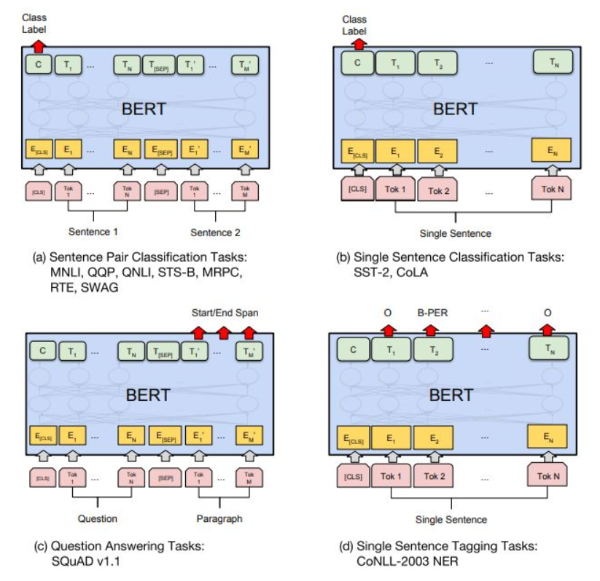
实验结果
Notes:
如前文所述，BERT在11项NLP任务中刷新了性能表现记录， 这是BERT模型通过上面介绍的预训练后，在11个NLP任务上的微调结果。 Bert的任务特定模型是由向 BERT 添加了一个额外的输出层而形成的，因此一小部分参数需要从头开始学习。在众多任务中，(a) 和 (b) 任务是序列级任务，(c) 和 (d) 是 token 级任务，图中 E 表示输入嵌入，T_i 表示 token i 的语境表征，[CLS] 是分类输出的特殊符号，[SEP] 是分割非连续 token 序列的特殊符号。

Slide 15
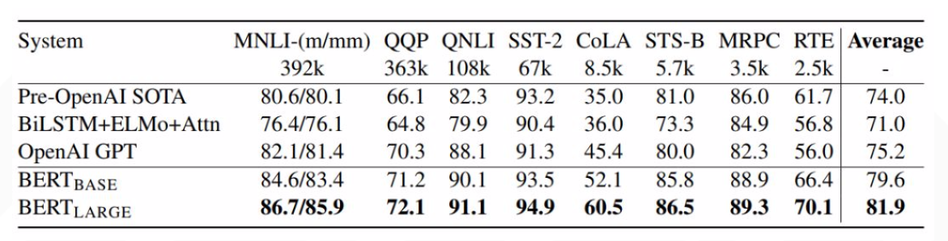
Transformer
GLUE测试结果
Notes:
这是GLUE测试结果，由GLUE评估服务器给出。每个任务下方的数字表示训练样例的数量。“平均”一栏中的数据与GLUE官方评分稍有不同，因为排除了有问题的WNLI集。BERT 和OpenAI GPT的结果是单模型、单任务下的数据。

Slide 16
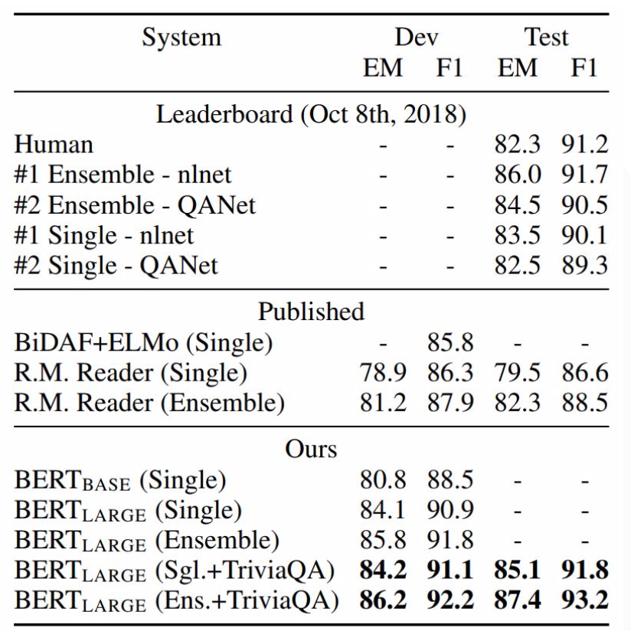
Transformer
SQuAD 结果
Notes:
这是SQuAD 结果。bert也是取得了很好的效果

Slide 17
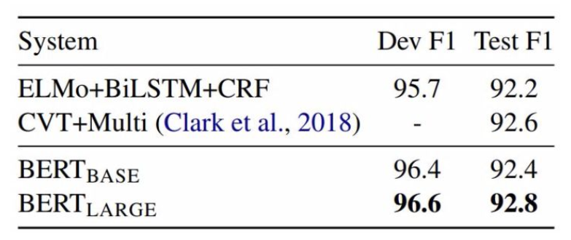
Transformer
CoNLL-2003 命名实体识别结果
Notes:
这是CoNLL-2003 命名实体识别结果。超参数由验证集选择，得出的验证和测试分数是使用这些超参数进行五次随机评估的平均值。

Slide 18
BERT模型的影响
深度学习就是表征学习
在11项BERT刷出新境界的任务中，大多只在预训练表征（pre-trained representation）微调（fine-tuning）的基础上加一个线性层作为输出
规模很重要
这种遮挡（mask）在语言模型上的应用对很多人来说已经不新鲜了，但确是BERT的作者在如此超大规模的数据+模型+算力的基础上验证了其强大的表征学习能力
预训练价值很大
预训练已经被广泛应用在各个领域
Notes:
最后总结一下bert的影响。BERT是一个语言表征模型，通过超大数据、巨大模型、和极大的计算开销训练而成，在11个自然语言处理的任务中取得了最优结果。这种规模的实验已经基本让一般的实验室和研究员望尘莫及了，但它确实给我们提供了很多宝贵的经验。
首先，深度学习就是表征学习。在11项BERT刷出新境界的任务中，大多只在预训练表征微调的基础上加一个线性层作为输出。在序列标注的任务里，甚至连序列输出的依赖关系都先不管，照样秒杀之前的任务，可见其表征学习能力之强大。
第二点，规模很重要： 这种遮挡（mask）在语言模型上的应用对很多人来说已经不新鲜了，但确是BERT的作者在如此超大规模的数据+模型+算力的基础上验证了其强大的表征学习能力。这样的模型，甚至可以延伸到很多其他的模型，可能之前都被不同的实验室提出和试验过，只是由于规模的局限没能充分挖掘这些模型的潜力，而遗憾地让它们被淹没在了滚滚的paper洪流之中。
预训练价值很大，预训练已经被广泛应用在各个领域了，多是通过大模型大数据，这样的大模型给小规模任务能带来的提升有几何，作者也给出了自己的答案。BERT模型的预训练是用Transformer做的，但我想换做LSTM或者GRU的话应该不会有太大性能上的差别，当然训练计算时的并行能力就另当别论了。

Slide 19
02
BERT模型使用
Notes:
然后是介绍bert模型的使用方法

Slide 20
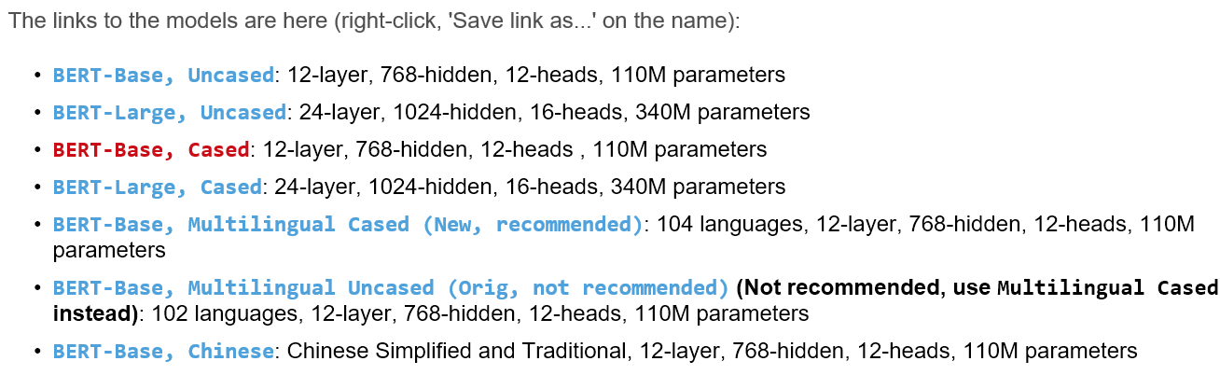
获取词向量
1.下载预训练模型：
Notes:
我们可以通过bert提供的模型获取词向量，首先是下载预训练模型，谷歌给我们提供了这些预训练模型，其中中文的是最后一个模型，对于英文的模型，后面的Cased标记表示保留了真实的大小写和重音标记。通常，除非你已经知道大小写信息对你的任务来说很重要（例如，命名实体识别或词性标记），否则Uncased模型会更好。

Slide 21

获取词向量
2.安装客户端：
3.开始服务：
Notes:
然后是在服务器上安装服务端和客户端，安装完成后下面的这条命令可以开启服务

Slide 22
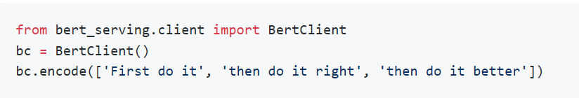
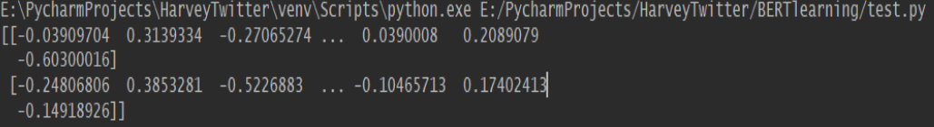
获取词向量
4.使用客户端获取句子编码：
5.得到向量：
Notes:
接下来就可以用客户端获取句子编码了，这几条代码就是获取词向量的代码，以及这是我们得到的向量。

Slide 23
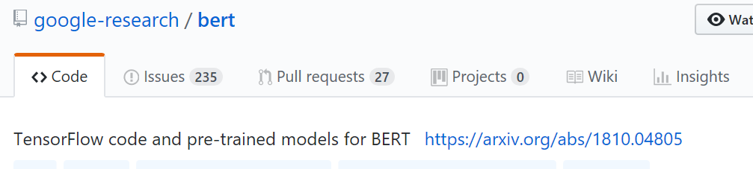
微调
1.下载预训练模型：
2.下载bert源码：
Notes:
最后讲一下怎么使用bert源码对我们自己的数据集进行微调，我们在下载了预训练模型之后还要下载bert的源码

Slide 24
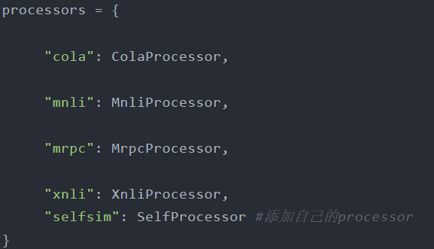
微调
3.修改run_classifier.py（分类任务）或run_squad.py（阅读理解）：
4.修改 processor 字典：
Notes:
回到Github中的代码，只有这两个文件是用来做微调的，其他的可以暂时先不管。
其中 run_classifier.py 适用的任务为分类任务。如 CoLA、MRPC、MultiNLI 这些数据集。而 run_squad.py 适用的是阅读理解( MRC )任务，如 squad2.0 和 squad1.1。
任何模型的训练、预测都是需要有一个明确的输入，而 BERT 代码中 processor 就是负责对模型的输入进行处理。以分类任务的为例，介绍如何修改处理器来 运行自己数据集上的 微调。在 run_classsifier.py 文件中我们可以看到，google 对于一些公开数据集已经写了一些 处理器，这给我们提供了一个很好的示例，我们可以根据这些例子针对自己的数据集来写处理器。修改完成处理器后，需要在在原本 main 函数的处理器字典里，加入修改后的处理器类，即可在运行参数里指定调用该 processor。

Slide 25
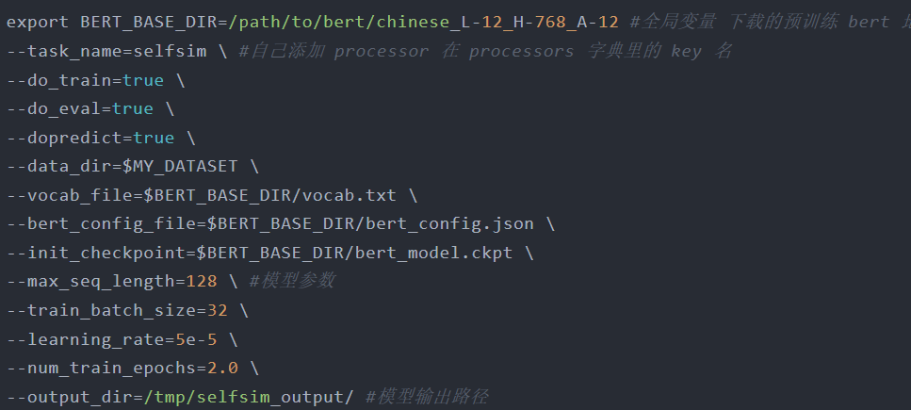
微调
5.运行 fine-tune：
Notes:
之后就可以直接运行 run_classsifier.py 进行模型的训练。在运行时需要制定一些参数，一个较为完整的运行参数如下所示

Slide 26
2019
THANK YOU
感谢聆听，批评指导
Notes:
谢谢大家

